Slide 1

Om SOP-eksamen for HHX, sommer 2026

Slide 2
Eksamen
Hele eksamen varer ca. 30 minutter
Din præsentation: Op til 10 minutter
Samtale mellem dig, lærer og censor: Ca. 15 minutter
Votering og karakter. Ca. 5 minutter
-----------------------------------
Der gives én samlet karakter: rapport OG eksamen

Slide 3
Inden eksamen
Lærer og censor har talt om rapporten
De har fokuseret på:
- Hvilke stærke og svage sider er der? (se kriterierne på næste slide)
- Hvilke perspektiveringer kan være relevante at komme ind på?
Men de har ikke givet den karakter

Slide 4
Officielle vurderingskriterier - rapporten
Rapporten vurderes på:
- i hvilket omfang opgaveformuleringen er besvaret
- relevant udvælgelse, anvendelse og kombination af viden og metoder fra de indgående fag
- faglig indsigt og fordybelse og evne til at sætte sig ind i relevante nye faglige områder
- anvendelse af relevant materiale
- faglig formidling og fremstillingsform

Slide 5
Officielle bedømmelseskriterier
– mundtlig eksamen
vurderes på:
̶ den mundtlige præsentation af rapporten og dens vigtigste konklusioner
̶ faglig dybde og selvstændighed
̶ forståelse af de indgående fags og faglige metoders muligheder og begrænsninger i forhold til arbejdet med studieområdeprojektets problemstillinger
- perspektivering af projektets problemstillinger til aktuelle kulturelle, økonomiske og/eller politiske temaer af relevans for studieområdet
̶ formidling af centrale konklusioner og refleksioner.

Slide 6
Din præsentation
Du skal præsentere:
1. Dit emne og din opgaveformulering (inkl. den overordnede problemstilling).
2. Dine vigtigste resultater
3. Overvejelser om faglige metoder
4. Din perspektivering af rapporten til aktuelle temaer
---------------------------------------------------------------------
Brug gerne elektronisk fremvisning (fx PowerPoint) på din egen skærm – eller udprintede hand-outs
Brug ikke projektor - det er for besværligt.

Slide 7
Generelt om præsentationen
  Der skal ikke gentages for meget – selvom det vigtige jo stadig er vigtigt!
  Du skal selvfølgelig ikke skjule rapportens styrker.
  Men du skal også forklare, hvordan den kunne have været (endnu) bedre. Giv udtryk for, at du er blevet klogere på dit emne - og har gjort dig endnu mere kvalificerede tanker om dine fremgangsmåder/metoder.

Slide 8
Præsentationen – særligt om faglige metoder
”Faglige metoder” skal opfattes bredt: Hvordan er du kommet frem til dine resultater?
Hvilket materiale, hvilke cases og hvilke redskaber (begreber, teorier, metoder og modeller) har du anvendt? Og – meget vigtigt! - hvorfor?
Det kan være en god ide at give konkrete eksempler fra analysen på, at du kan koble teori og empiri sammen.
Hvad kunne have været bedre? Nu har du chancen for at vise det! Og vær konkret!
- Var dit materiale velvalgt til at belyse væsentlige pointer i opgaveformuleringen? Hvorfor/hvorfor ikke? Og hvilket materiale havde været bedre?
Kunne du have anvendt andre fremgangsmåder/metoder? I så fald: Hvilke – og på hvilken måde?
Er dine resultater 100 % holdbare? Hvorfor/hvorfor ikke? Kunne det have med dine fremgangsmåder/metoder at gøre? I så fald: Hvorfor?
- Gjorde du for lidt ud af det ene fag og dets bidrag til at besvare opgaveformuleringen? I så fald: Hvad skulle du have gjort?

Slide 9
Perspektivering
Officiel formulering: Du skal ”perspektivere rapportens problemstillinger til aktuelle kulturelle, økonomiske og/eller politiske temaer”.
Måske har sådanne temaer i forvejen indgået i din opgaveformulering – men så bør du sige mere, end du allerede har skrevet.
Måske er der sket noget nyt inden for dit emne siden rapporten.

Slide 10
Samtalen
Lærer og censor stiller spørgsmål med udgangspunkt i:
- Din rapport - og især de punkter, som de på forhånd har drøftet: Hvilke mangler skal udbedres? Hvilke perspektiver er relevante?
- Din præsentation
Samtalen kan veksle frit mellem de to fag, mellem det fag-faglige og det metodefaglige - og mellem det enkeltfaglige og det tværfaglige.
Censor kan være lige så aktiv og spørgende som læreren.

Slide 11
Samtalen (fortsat)
Du skal være forberedt på spørgsmål om …:
- det faglige indhold
- fremgangsmåder/metoder (herunder fx informationssøgning/dataindsamling og kildekritik)
- resultaterne
-relevante perspektiveringer
Men også på spørgsmål om:
- valg af emne og fag
- overvejelser vedr. dit arbejde frem mod problemformuleringen
- hvad der ellers kunne være relevant at undersøge inden for emnet - eller inden for et beslægtet emne - og med hvilke fremgangsmåder

Slide 12
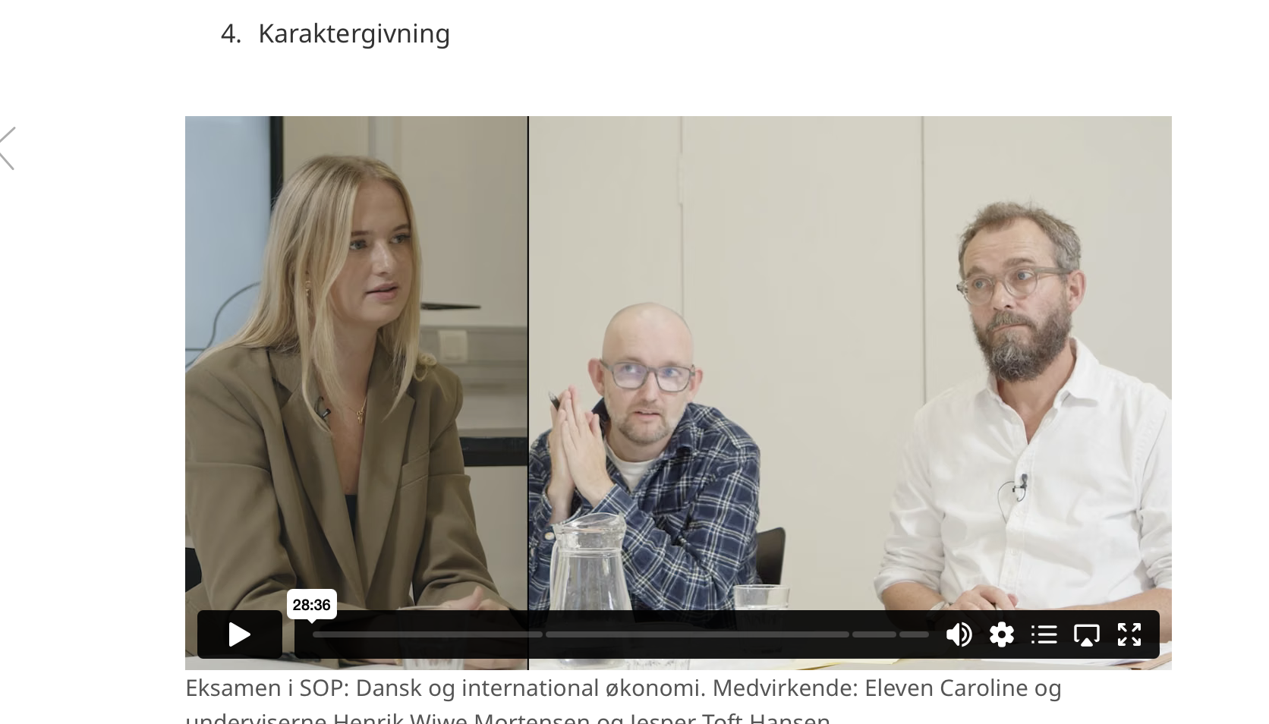
Opgaveguiden til hhx: Eksamen SOP

Slide 13
Hvordan forbereder du dig?
Læs disse slides grundigt igennem.
Gennemlæs din rapport. Du skal have overblik – men også styr på detaljen. Vær bevidst om både styrker og svagheder/mangler.
Udarbejd præsentationen – OG notater til samtalen.
Forbered din præsentation i god tid. Øv dig mange gange. Tag tid (tæt på 10 min. og ikke over). Undlad at læse alt op – ud over dine slides bør du støtte dig til stikordsnotater.
Find en læsemakker: Læs/hør hinandens opgaver og præsentationer. Også samtalen kan forberedes: Spil lærer/censor for hinanden.
Dine lærere må ikke vejlede dig konkret - men generelle spørgsmål må de godt besvare.
På vej til eksamen: Medbring din rapport (1 eks.)– og udprint dine notater+ evt handouts.

